Slide 1
技术分享
提高团队代码质量的一些建议
刘明耀

Slide 2
内容
关于代码质量
目前项目代码常见的问题分析及建议
重构一个Service方法
讨论和总结环节
预计时间 60分钟

Slide 3
01
关于代码质量

Slide 4
关于代码质量
什么是代码质量？
为什么要关注代码质量？
如何提高代码质量？

Slide 5
什么是代码质量？
代码质量是指代码的可读性、可维护性、可测试性、可扩展性和可靠性等方面的特征

Slide 6
为什么要关注代码质量？
提高代码质量可以帮助我们减少错误、缺陷和漏洞，提高软件的稳定性和安全性。
提高代码质量可以帮助我们提升开发速度、降低维护成本和适应变化，提高软件的竞争力和价值。
提高代码质量可以帮助我们增强团队合作、沟通和学习，提高开发者的技能和信心。

Slide 7
如何提高代码质量？
制定编码规范，统一代码风格和格式，增加代码的可读性和一致性。
分析代码，检测和修复潜在的问题，提前发现并避免错误。(使用阿里开发规范扫描等工具)
进行代码审查Code Review，交流反馈和建议，共同改进代码的质量和功能。

Slide 8
02
目前项目代码常见的问题及建议

Slide 9
目前项目代码常见的问题及建议
看完前面的介绍(其实是ChatGpt回答的)，可以帮助大家理解代码质量大致是什么。但是总觉得是泛泛而谈，并且涉及到的问题是多个方面的，无法一次性根本解决。那么我们今天仅针对当前项目中，我认为比较严重的问题，进行一些分析，并提供一些建议，从简单的方面开始改善代码。
表象
本质

Slide 10
表象
SonarQuebe代码扫描
重点Code Smell (代码异味)
建议

Slide 11
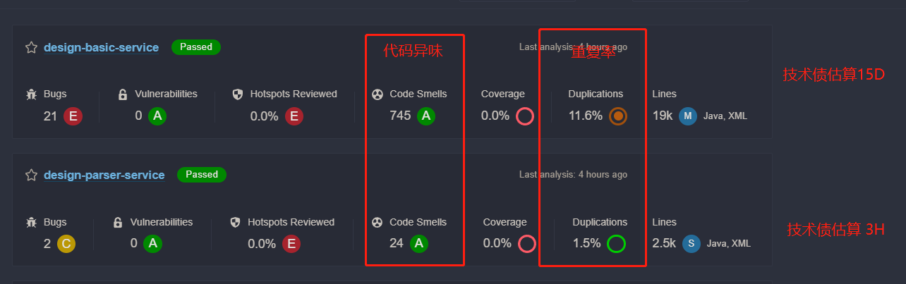
SonarQuebe代码扫描
1. 代码重复率较高11.6%。
2. 存在较多Code Smell(代码异味)，下面会对Code Smell进行具体分析。

Slide 12
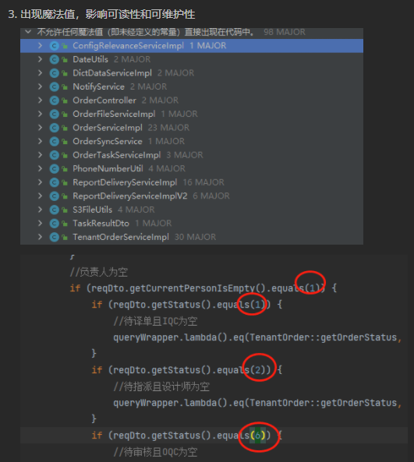
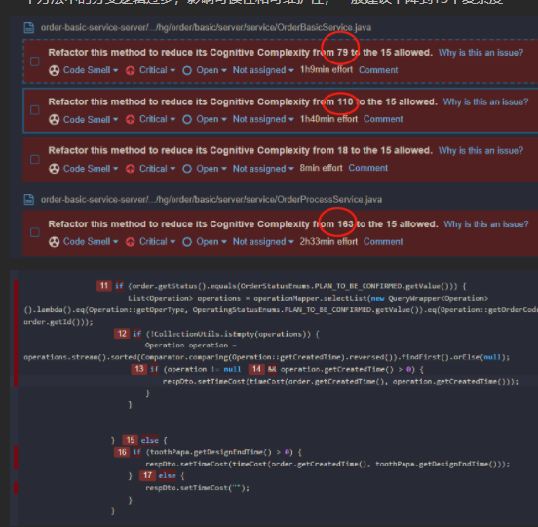
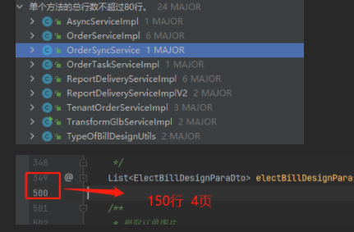
重点Code Smell (代码异味)
1. 单个方法的知识复杂度过高 。一个方法中的分支逻辑过多，影响可读性和可维护性，一般建议下降到15个复杂度
2. 单个方法的总行数超过80行，影响可读性和可维护性。
3. 出现魔法值，影响可读性和可维护性

Slide 13
建议
1. 将代码长度限制在2页（约80行）以内。这样代码的可读性不至于太差。并且在该限制的过程中，自然而然会迫使得开发者注重自身代码的封装性，也就降低了重复率。
2. 学会使用IDEA的refactor功能，使得重构封装变得简单(可以另外出一期IDEA的重构技巧，如抽取方法 ，常量、快速改方法名等。 快捷键介绍)
3. 了解编程技巧，降低分支复杂度。
4. 尽量避免出现魔法值，使用枚举类或常量固化，使得知识集中在一个地方，而不是分散在代码各处。

Slide 14
本质
DRY 原则（Don't Repeat Yourself ） 避免重复
不要容忍破窗户

Slide 15
DRY 原则（Don't Repeat Yourself ） 避免重复
为什么说代码重复率高体现了代码质量不佳？
业务结构设计导致的重复，非正交性(不相依赖性 解耦性 模块化)
开发者自身产生的重复
开发者之间的重复

Slide 16
为什么代码重复率高体现了代码质量不佳？
代码重复率高往往说明了没有对公共知识进行识别并抽取成独立的逻辑，而是将知识变成多份副本存在多个地方。
通常会导致以下问题：
增加维护成本：如果需要修改重复的代码，就要在多个地方进行修改，容易遗漏或出错。
降低可读性：重复的代码会增加代码的长度和复杂度，使得阅读和理解代码更困难。
增加出错风险：重复的代码可能存在一致性或逻辑错误，或者与其他部分的代码不兼容，导致程序运行不正常。
影响扩展性：重复的代码会增加代码的耦合度，使得添加新功能或修改需求更困难。

Slide 17
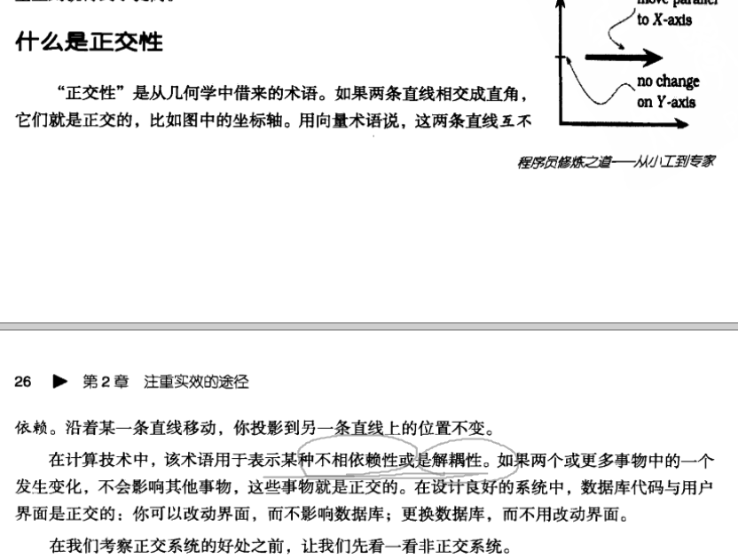
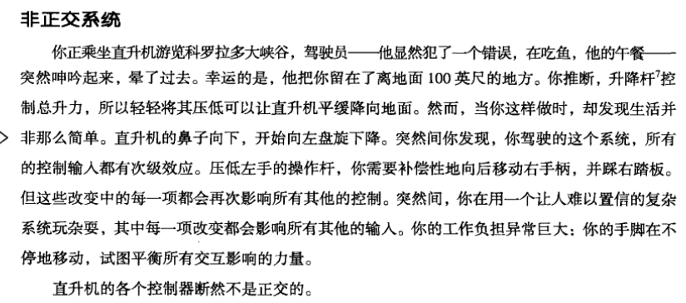
业务结构设计导致的重复，非正交性(不相依赖性 解耦性 模块化)
什么是正交性的设计？
什么是非正交性的设计？

Slide 18
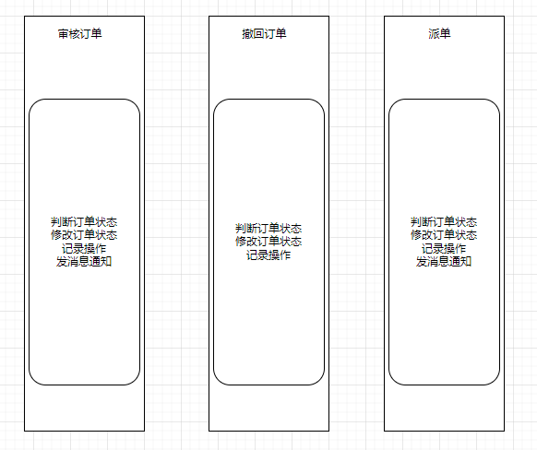
业务结构设计导致的重复，非正交性(不相依赖性 解耦性 模块化)
以订单系统为例子，假设业务ABC是对订单进行的3种操作(如 审核订单，撤回订单，派单)，假如每个业务代码都是面条式的代码，那么这个设计的正交性非常差。假如将来要修改一个公共的需求（比如操作记录不再记录到mysql，而是记录到日志文件），则业务代码ABC都需要改变关于记录操作的代码。

Slide 19
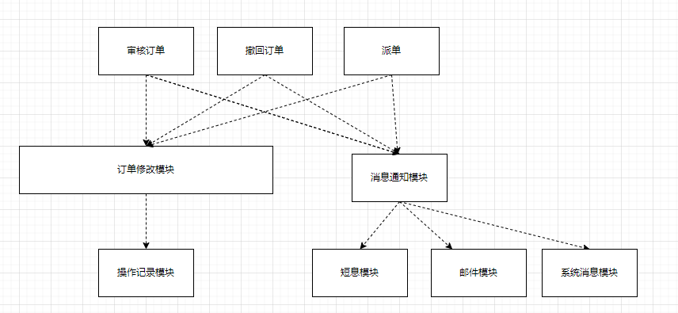
业务结构设计导致的重复，非正交性(不相依赖性 解耦性 模块化)
将功能分模块，当出现针对某个模块的改动时，不影响其他模块，且只需要负责该模块的开发人员负责即可，其他人员无需参与改动。
（PS：订单变更模块内部可以用状态模式设计，可消除大量的if else 或 swich 状态判断）

Slide 20
业务结构设计导致的重复，非正交性(不相依赖性 解耦性 模块化)
正交性设计带来的好处
提高生产率
降低风险
促进项目团队的正交性：需求改动涉及到更少的人，可以清晰分工，提高效率。

Slide 21
开发者自身产生的重复
学习代码质量规范、提高编程技巧可以使得开发者能避免自我重复。
重要的一点是：“要禁受住拷贝代码的诱惑，因为往往 欲速则不达”

Slide 22
开发者之间的重复
最佳方式是鼓励主动的交流

Slide 23
不要容忍破窗户
破窗户会加速腐化，及时修补。只有在一个比较整洁的项目中，开发者才会积极提交整洁的代码。
推荐阅读资料
《程序员修炼之道》
《effective java》

Slide 24
03
重构一个Service方法

Slide 25
重构一个Service方法
先介绍一下该方法，是一个很简单常见的功能：根据前端传入的相关参数（订单状态、时间、关键字、排序等），拼成SQL语句到数据库中查询，最后返回订单列表。

Slide 26
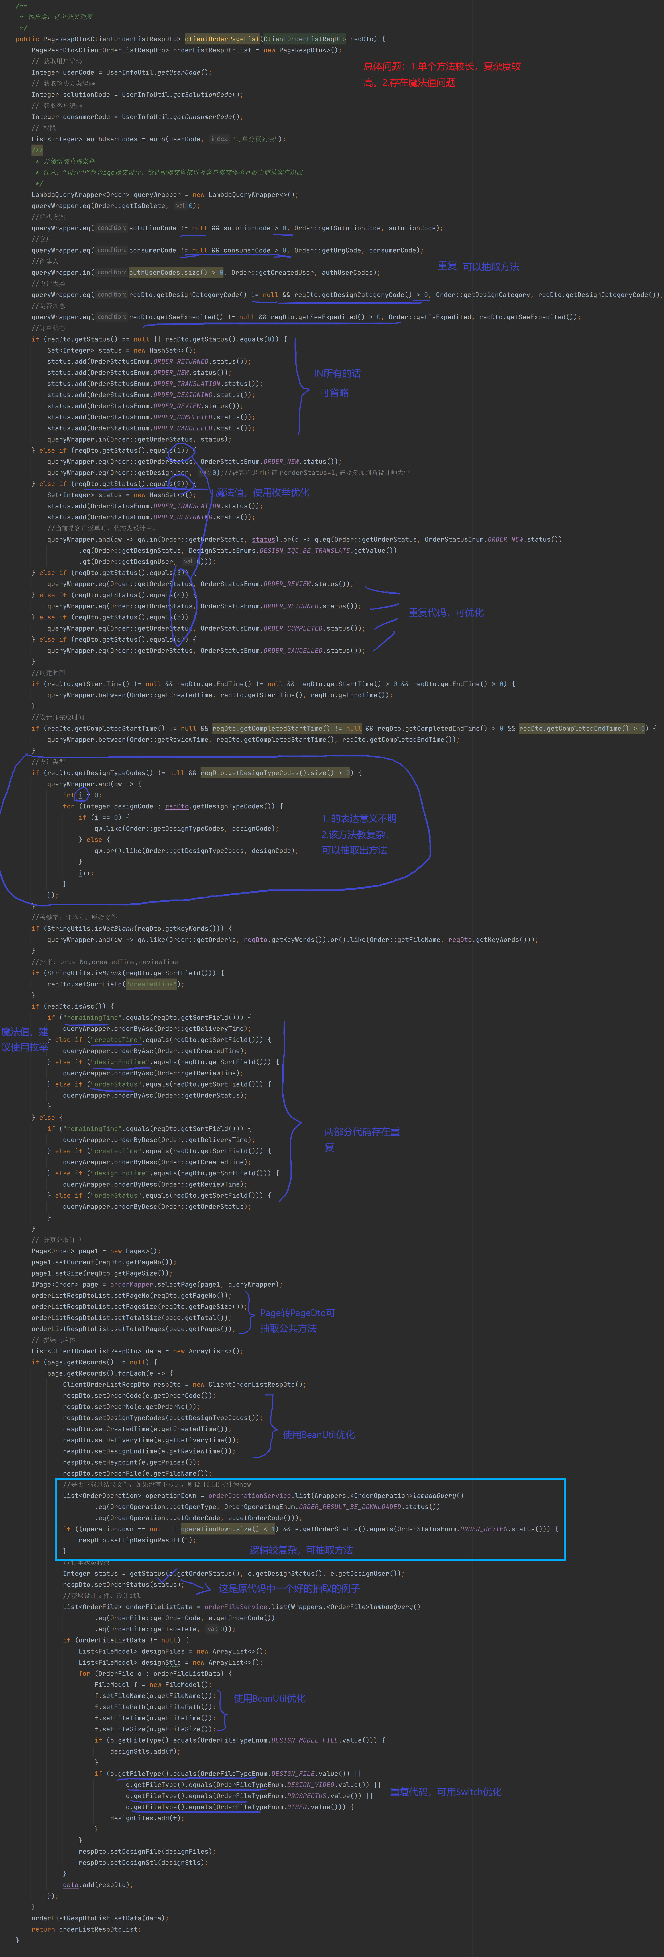
重构一个Service方法
重构前后对比

Slide 27
重构一个Service方法
演示

Slide 28
讨论与总结

Slide 29
讨论与总结
有哪些可以采纳并开始整改的

Slide 30
THE END
THANKS

